Slide 1
Hibridização e desafios da EaD na educação superior
Wanderlucy Czeszak – Université TÉLUQ
Cathia Papi – Université télUQ
Serge Gérin-Lajoie – Université TÉLUQ
Aristide Tsayem Tchoupou – Université Laval

Slide 3
Problemática
Como implementar a competência digital para combater o isolamento na eAD?
Que papel o professor pode desempenhar?
Notes:
Le référentiel profession enseignante évoque la compétence concernant les cours en classe, mais peu d’éléments spécifiques concernant la FAD et le sentiment d’isolement qui pose pb à distance. Dès lors, ….

Slide 4
Revisão sistemática
Documentos identificados em :
ERIC (n = 257)
Education Source (n = 402)
CAIRN (n = 144)
Érudit (n = 988)
Teacher reference center (n = 26) Learn Tech Lib (n = 274)
(n total = 2091)
Identification
Duplicidade retirada automaticamente por Zotero (n = 325)
Apoio aos estudantes: como combater o isolamento no ensino à distância (SSHRC)
2022_ C. Papi, S. Gérin-Lajoie, W. Czeszak, A. Tsayem Tchoupou
Documentos examinados (n = 1766)
Documentos excluídos após análise inter-avaliadoras (n = 1208)
Screening
Documentos não encontrados (n = 3)
Documentos considerados elegíveis (n = 558)
Documentos lidos integralmente (n =555)
Documentos excluidos após leitura (n = 251)
Included
47 destes estudos abordam a educação híbrida
Documentos selecionados para a revisão (n = 304)
Notes:
Ao final foram selecionados 301 textos/artigos.

Slide 5
Estados Unidos (14)
Reino Unido (3)
Canadá, Taiwan e Gana (2 estudos cada)
Demais países (1 estudo cada)
Notes:
2 artigos do Brazil

Slide 6
Tecnologias mais utilizadas

Slide 7
Motivacional (126)

Slide 9
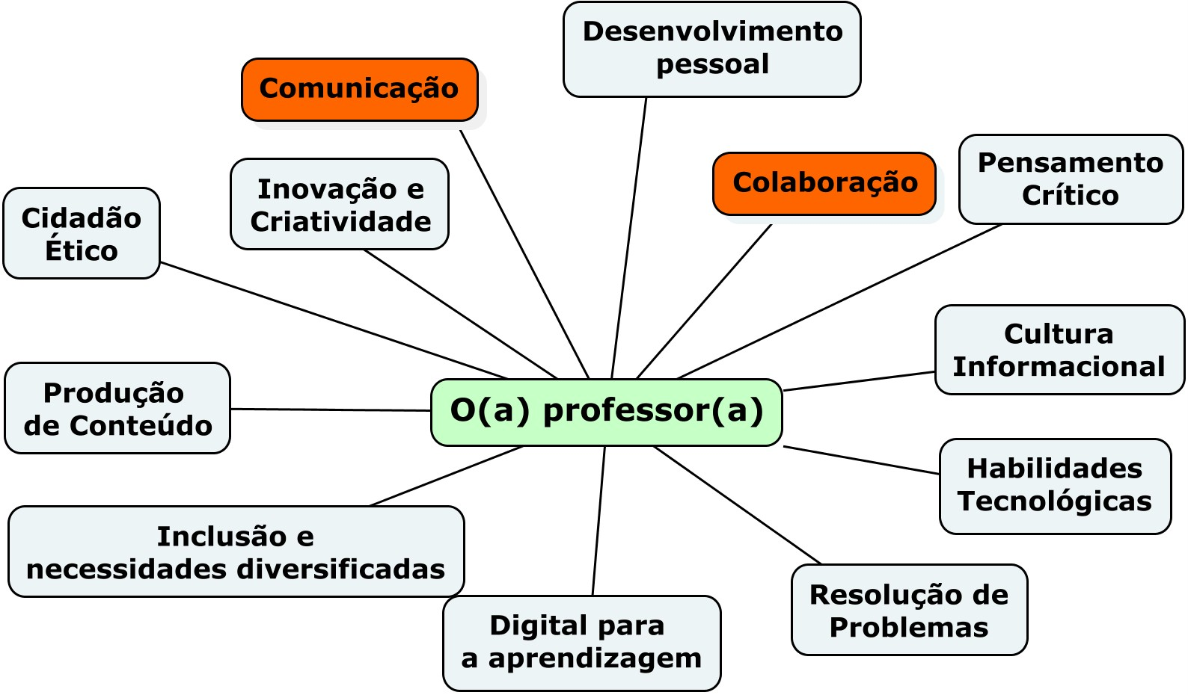
O professor e a competência digital – Quadro de Competência Digital do Quebec
Notes:
L'adoption du e-learning dans le développement professionnel des enseignants favorise le dévelopement de compétences en collaboration, communication de groupe, gestion de ses propres apprentissages, gestion du temps, communication non verbale et rétroaction immédiate.

Slide 10
Desafios na EaD para Estudantes e Professores
Desafios dos Estudantes:
Eles podem ser relutantes em se envolver ativamente
falta de participação, carga desigual de trabalho e falta de conexão
Participação em fóruns de discussão e chats
Desafios dos Professores:
eles devem incentivar a colaboração e o uso eficaz da tecnologia
desenvolvimento profissional contínuo
práticas pedagógicas e o apoio aos alunos

Slide 11
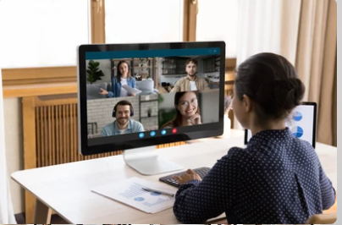
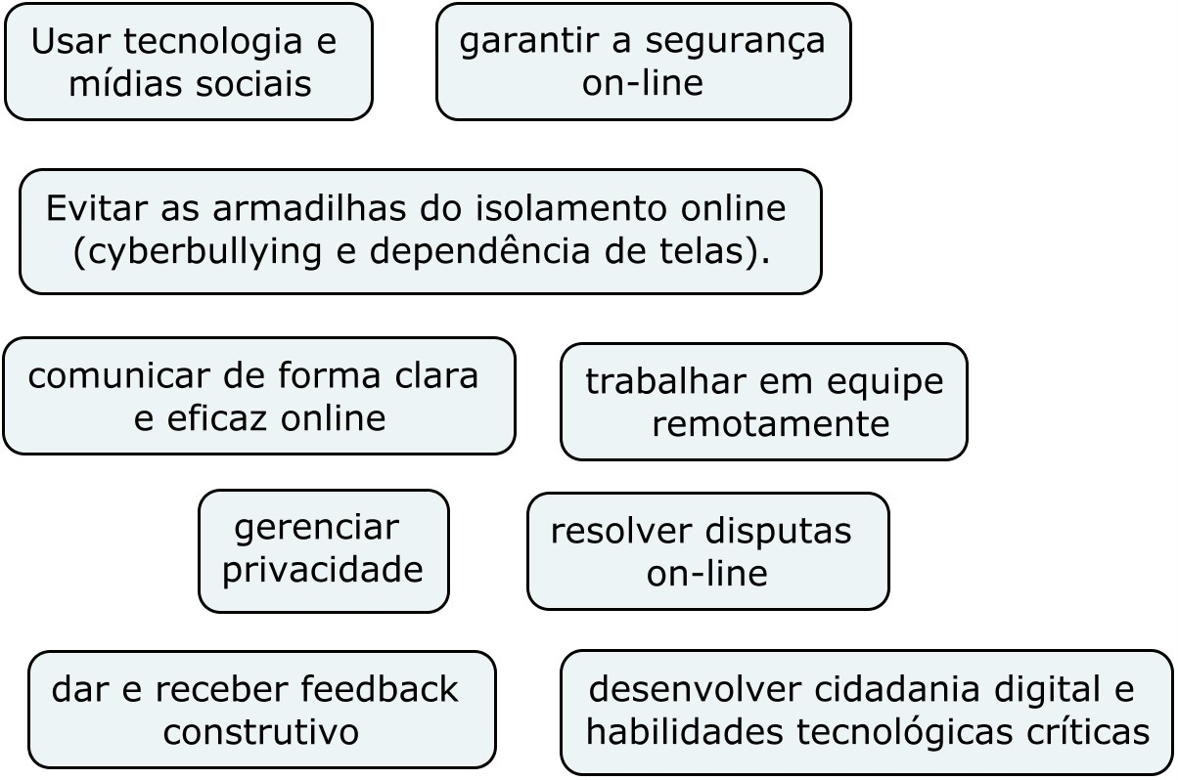
Como o professor atua no desenvolvimento das competências digitais dos alunos?

Slide 12
Fatores para a Persistência dos Alunos no Curso
Introdução de uma Política de Admissão Ampliada
Desenvolvimento de Competências Digitais para Alunos e Professores
Criação de Comunidades de Aprendizagem
Presença e Engajamento do Corpo Docente
Feedback Oportuno, Relevante e Direcionado
Monitoramento Direto dos Alunos, etc.

Slide 13
COMO O MODELO HÍBRIDO PODE CONTRIBUIR?
ENCORAJAMENTO E FEEDBACK POSITIVO (BAUDRIT, 2018).
DISPOSITIVOS HÍBRIDOS QUE PERMITAM ENCONTROS FÍSICOS PARA REDUZIR O ISOLAMENTO (GARNER E DILLOWAY, 2001)
ENCONTROS VIRTUAIS E INTERAÇÕES SOCIAIS ALJOHANI (2021)
ATIVIDADES EM PARES PARA ENRIQUECER O ENGAJAMENTO (PAPI, 2013)
ADOÇÃO DA APRENDIZAGEM INVERTIDA
ACESSO A VÍDEOS INSTRUCIONAIS (AVAS)
ABORDAGENS MULTIDIMENSIONAIS PARA ENFRENTAR O ISOLAMENTO E PROMOVER UM AMBIENTE DE APRENDIZADO EFICAZ.

Slide 14
Estratégias para Promover a Interação
Interações online entre colegas para resolver dúvidas e realizar atividades (Mays, 2016).
Relações estabelecidas anteriormente favorecem interações e aprendizado - Importância de uma sessão inicial presencial para formação de grupos e pertencimento (Rausch e Crawford, 2012).
Interatividade com Professores e Feedback (Vaughan e Cloutier, 2017)
Importância de um equilíbrio entre interação virtual e presencial (O'Flaherty e Laws, 2014).

Slide 15
Conclusão
O desenvolvimento de competências digitais começa com a formação do professor.
Professores orientam alunos para um uso consciente de recursos digitais.
Competências digitais ajudam a maximizar o uso de recursos digitais no ensino-aprendizagem.
A hibridização oferece oportunidades para reduzir o isolamento do aluno e promover interações significativas.
É crucial planejar efetivamente para combinar o melhor do ensino digital e presencial.
A hibridização permite pesquisa, reflexão, autonomia e personalização com recursos digitais.

Slide 16
Muito obrigada!
Wanderlucy Czeszak
wanderlucyc@gmail.com

